Slide 1

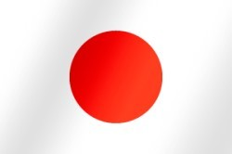
고대에서
현대까지 일본음식
21701976
일본어일본학과 정진우

Slide 2
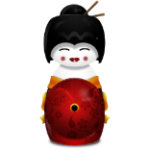

목차
일본의 음식의 특징
고대 일본의 음식
중세 일본의
음식

Slide 3
현
근세 일본의 음식
ㄹ
목차
근,현대 일본의 음식

Slide 4
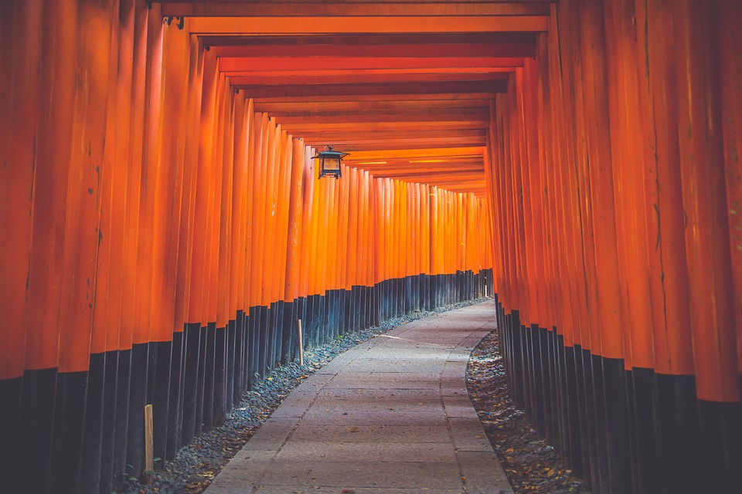

일본음식의 특징

Slide 5

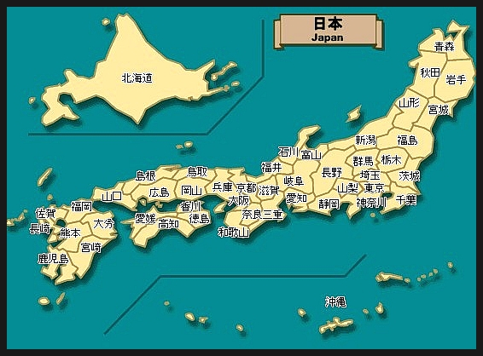
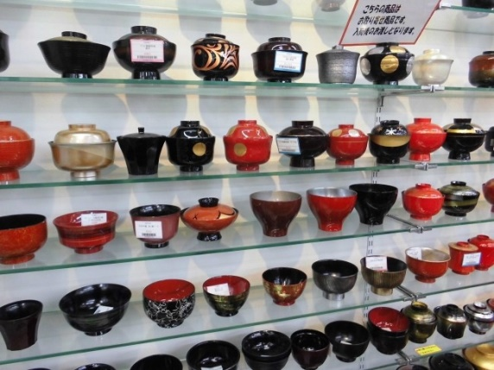
일본음식의 특징
지리적여건의 따른 특징
-4면이 바다,4계절 뚜렷,습도가 높음
기교상의 특징
-깨끗하고 담백,1인분씩 담는것이 원칙
일본요리의 식기
-요리에 따른 그릇의 차이

Slide 6
고대

Slide 7
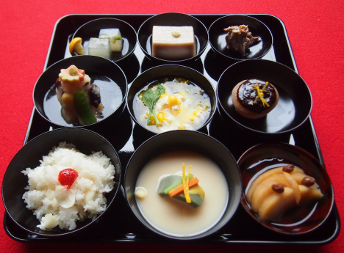
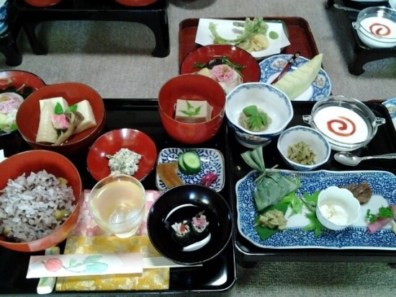
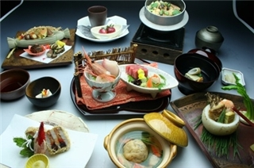
고대
-675년 육식금지령
-정진요리
-보차요리

Slide 8
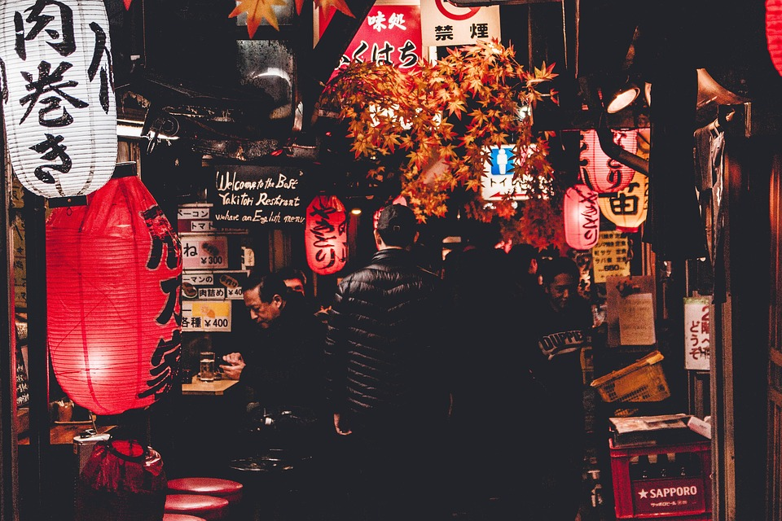
중세

Slide 9
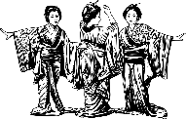
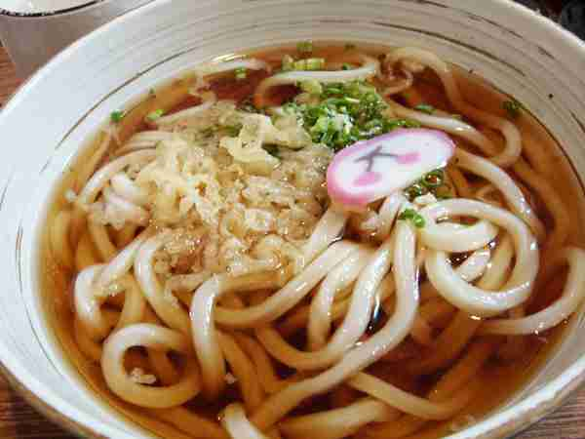
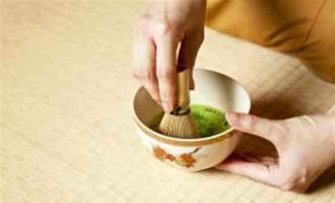
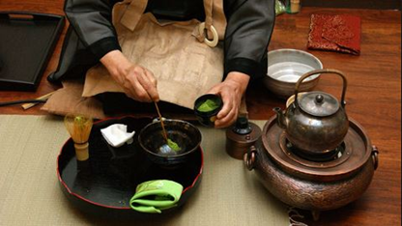
중세
In Japan
-외국과의 잦은교류로인한 육식 식생활
-우아한 생활을 과시하는사회
-다도,차회석
-우동

Slide 10
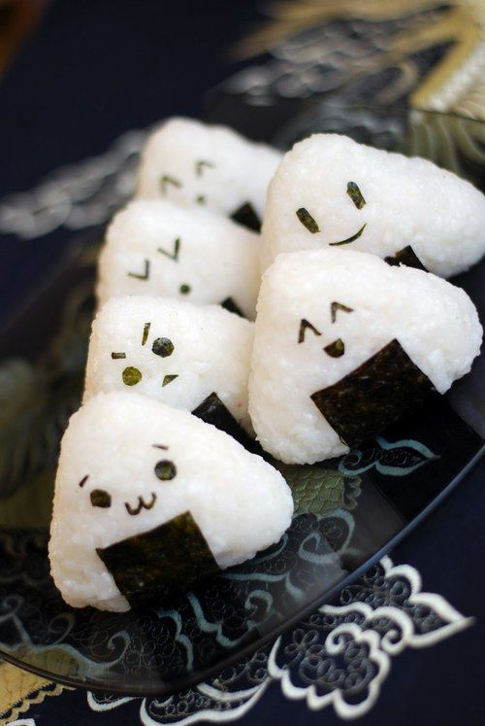
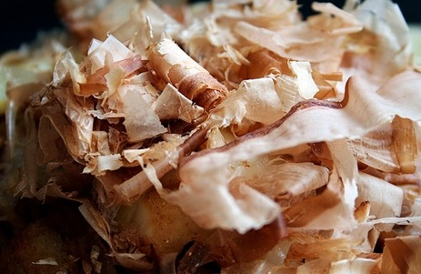
중세
In Japan
-주먹밥
-가쓰오부시(가다랑어포)

Slide 11

근세

Slide 12
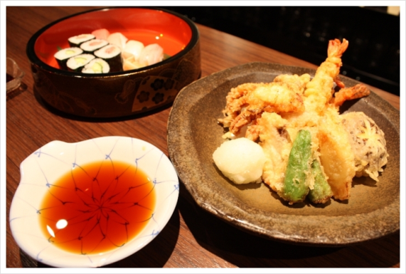
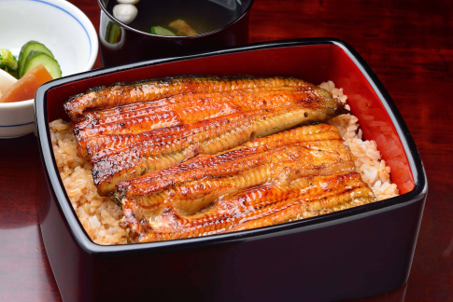
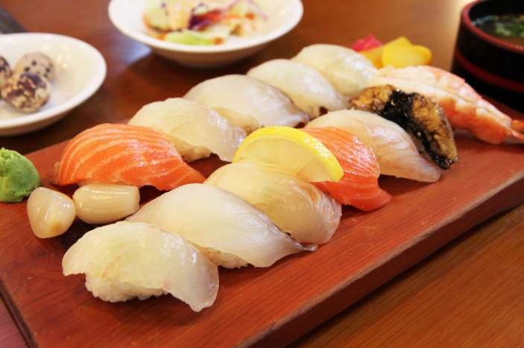
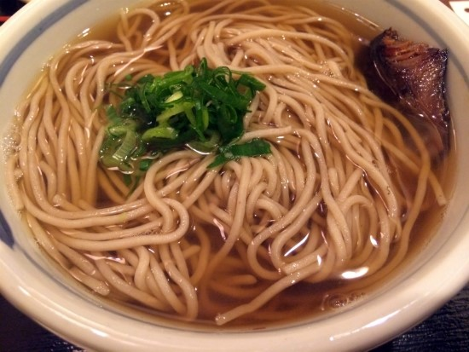
근세
In Japan
-조미료의 발전
-일식의 황금기
-에도음식의 4대천왕(장어,스시,덴푸라,소바)

Slide 13
근대,현대

Slide 14
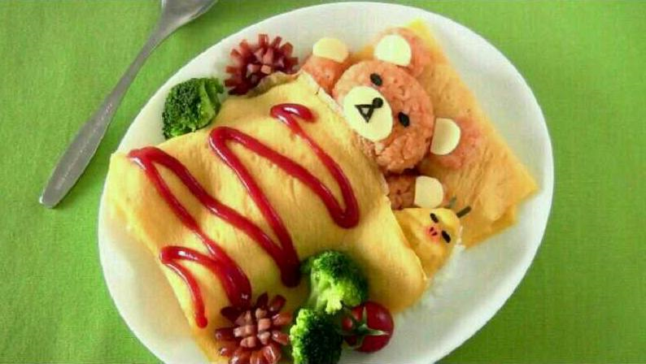
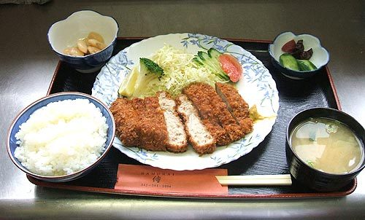
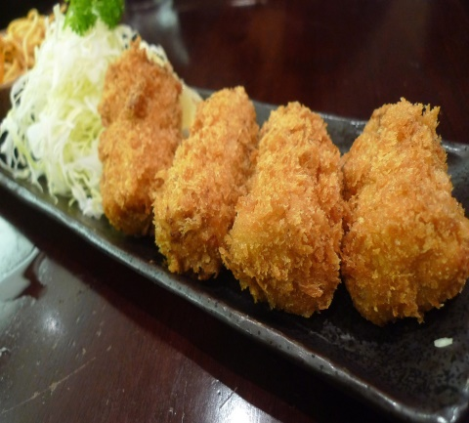
근대,현대
-메이지유신 이후 외국음식유입
-일본특유의 토착화
-오무라이스,카레라이스,돈가스,고로케

Slide 15
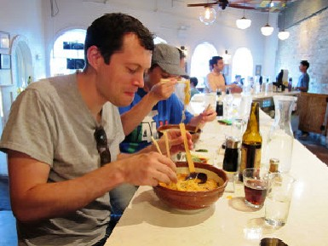
세계로 뻗어나가는 일본음식!
- 전세계 8만8천개 점포
-정부의 꾸준한 지원
-세계인의 마음을 잡을 전략

Slide 16
감사합니다!

